Slide 1
Címtár szolgáltatások
Intelligens rendszerfelügyelet
Szatmári Zoltán
Tóth Dániel
Notes:
Utolsó módosítás: 2011. 03. 09. by Zee

Slide 2
Előző és következő részek tartalmából
Modellezés
Felhasználókezelés
Alapjai, hitelesítés (OPRE)
Engedélyezés (OPRE)
Központosított felhasználókezelés, címtárak

Slide 3
Linux fájlrendszer jogosultságok
Felhasználó (folyamat) és az állomány viszonya
Tulajdonos (owner)
Csoporttárs (group)
Egyéb (others)
Hozzáférési jogosultságok
Olvasás (R)
Írás (W)
Végrehajtás/Keresés (X)
Jogosultságok speciális értelmezése könyvtárakon

Slide 4
Linux fájlrendszer jogosultságok
Tulajdonos manipulálása: chown
csak rootnak engedélyezett
Jogosultság bitek módosítása: chmod
Csak tulajdonosnak engedélyezett
Listázás: ls –l illetve ls –l –n
Alapértelmezett jogosultságok: umask
umask 002 -> 664 / 775
(POSIX ACL is létezik, idő hiányában nem tárgyaljuk)

Slide 5
Linux fájlrendszer jogosultságok
Módosítsuk a jelszavunkat!
passwd parancs
/etc/shadow állomány módosítása
root:shadow rw-r----
setuid, setgid bitek
Effektiv uid, effektiv gid
Sticky bit
???

Slide 6
Tartalom
A felhasználókezelés nehézségei
Címtár szolgáltatások
LDAP
Active Directory

Slide 7
Felhasználókezelés nehézségei
Sok rendszer
Sok felhasználó (minden rendszeren külön-külön)
Kitör a káosz
Elburjánzó felhasználói fiókok
Szétszinkronizálódó jelszavak
Webes alkalmazásnak, VPN-nek is kéne beléptetés, teljesen más rendszert használnak…
Notes:
VPN, SSH, WP, Accounts, DNS

Slide 8
Megoldások a káoszra
Elburjánzó felhasználói fiókok → felhasználói életciklus kezelésére eljárásrend
Sok rendszer igényel hitelesítést → központosított felhasználói adattár

Slide 9
Címtár (directory) szolgáltatás
Definíció:
nyilvános adattár
„intelligens” címjegyzék (phone directory)
Tárolt adatok
felhasználó adatai (e-mail címek, különböző fajta nevek, azonosítók, ...)
számítógépek adatai
biztonsági információk
bármi egyéb

Slide 10
Címtár szolgáltatás hitelesítésre
Hogy fogja ez megoldani a hitelesítést?
Címtár szolgáltatás
SSH
Szerver
VPN
Szerver
Címtár
Szerver
Web
Szerver
Beléptetés minden esetben a címtárban tárolt felhasználói adatok lekérdezésével történik.

Slide 11
Hogy néz ki egy címtár?
Speciális adatbázis struktúra
szigorúan hierarchikus (általában objektum-orientált)
Domináns műveletek:
keresés
olvasás
batch jellegű hozzáadás / módosítás
User
+ ID
+ Name
+ Real Name
+ Personal data…
+ Shared Secret (Password, etc.)
+ Private Datastore path

Slide 12
Címtárak fejlődéstörténete
DNS (Domain Name Service)
NIS (Network Information System)
volt Sun Yellow Pages (Sun Microsystems, 1988, SunOS 4.0)
A korszerűbbek
X.500 / LDAP
Active Directory

Slide 13
Tartalom
A felhasználókezelés nehézségei
Címtár szolgáltatások
LDAP
Active Directory

Slide 14
Lightweight Directory Access Protocol (LDAP)
Kibocsátó: Internet Engineering Task Force (IETF) Legutóbbi verzió: LDAPv3 – RFC 4510, 2006 Cél: elosztott címtárszolgáltatások megvalósítása, elérése

Slide 15
X.500
ISO/OSI X.500 egy szabványcsalád
Eredetileg X.400-as levelezés támogatására
Alapfogalmak: X.500
Modellek: X.501
Hitelesítés: X.509 (Tovább él az SSL certificate-ekben)
Attribútumok: X.520
Osztályok: X.521
Elérési protokoll: X.519
Ennek része a DAP (Directory Access Protocol)
Az ISO/OSI hálózati szolgáltatásokra épül → TCP/IP-re nem jó!
Az IETF kézbe vette a dolgot → Ebből lett az LDAP

Slide 16
LDAP
LDAP: Lightweight Directory Access Protocol
L, mint pehelysúlyú: az X.500 kódnevű protokollcsalád könnyített változata.
D, mint címtárszolgáltatás: elsősorban egy számítógépes hálózat felhasználóit és erőforrásait tartalmazó adatbázis közvetítésére szolgál
A, mint elérés: támogatja az adatok frissítését, törlését, beszúrását és lekérdezését
P, mint az elektronikus kommunikáció egyik nyelve: egy TCP/IP felett megvalósított bináris protokoll

Slide 17
Alaptulajdonságok és fogalmak
Hierarchikus felépítés (directory tree)
Csomópontok, bejegyzések (entries)
Objektum-orientált szemlélet
Kitüntetett attribútum (relative distinguished name - rdn)
Megkülönböztető név (distinguished name - dn)
Többértékű attribútumok

Slide 18
LDAP felépítése
LDAP
sémák
LDAP
Szerver
Címtár tartalma
Adatbázis
Notes:
Séma: metamodellje a tárolt adatoknak
Ez határozza meg, hogy milyen típusú adatokat tárolunk benne és azok között milyen kapcsolat lehet.

Slide 19
LDAP séma
Statikus
Működés közben nem változik
Konfigurációs fájlokban adják meg (ASN.1 formátumban)
Szabványos
Van számos többé-kevésbe de facto szabvány séma
Pl. core, cosine (X.500), java, nis, inetorgperson
«supertype»
Class
+Attribútumok
Tartalmazott elemek
Referenciák

Slide 20
LDAP séma
Minden elemnek van egy azonosítója (OID)
osztálynak és attribútumnak is
Pl.: inetOrgPerson 2.16.840.1.113730.3.2.2
álnevek használata
Pl.: uid és userid
Van öröklés az osztályok között
Attribútumok
lehetnek kötelezőek, opcionálisak,
van multiplicitásuk is (lista)
A referenciák valójában string attribútumok (hogy lehet ez?)
«supertype»
Class
+Attribútumok
Tartalmazott elemek
Referenciák

Slide 21
LDAP séma
Osztályok típusai
Absztrakt
Alapvető struktúra kialakítása
A felhasználó számára nincs releváns információja.
Pl.: top
Strukturális
Alapvető tulajdonságokat ad meg
Egymást kizáró osztályok
Pl.: person és group
Kiegészítő
Egyes sémák kiegészítésére
Pl.: inetOrgPerson, PosixAccount
«supertype»
Class
+Attribútumok
Tartalmazott elemek
Referenciák

Slide 22
Példa osztály: Person
objectclass ( 2.5.6.6 NAME 'person'
DESC 'RFC2256: a person'
SUP top STRUCTURAL
MUST ( sn $ cn )
MAY ( userPassword $
telephoneNumber $
seeAlso $
description )
)

Slide 23
LDAP objektumok
Egy objektumnak több típusa is lehet, ilyenkor az osztályokban definiált attribútumok uniója szerepel az objektumban. (Miért lehet unió?)
A tartalmazások mentén egyedileg azonosítható minden objektum a szülők rdn listájával. Ez a DN (distinguished name)
Pl: dc=gyökér,cn=név
Class1
Object
objectClass = ”Class1”
Öröklődnek az attribútumok, referenciák
+dc
rdn = dc
dc = gyökér
A típus-példány kapcsolatot is egy referencia írja le, ennek neve objectClass
Minden objektumnak van egy kitűntetett attribútuma:
RDN (relative distinguishing name)
Megmutatja, hogy melyik attribútumot akarjuk egyedi névként használni (~adatbázis elsődleges kulcs)
A referenciák a DN alapján hivatkoznak a célpontra
Class2
Object
objectClass = ”Class3”
+cn
rdn = cn
cn = név
members = ”dc=gyökér,dc=név2”
Object
Class3
rdn = dc
cn = érték
dc = név2
+members
objectClass = ”Class1,Class3”

Slide 24
RDN és DN
Object
dn = ”dc=thefamily”
rdn = dc
dc = thefamily
Object
dn = ”ou=DEMO,dc=thefamily”
rdn = ou
ou = DEMO
Object
dn = ”uid=don,ou=DEMO,dc=thefamily”
rdn = uid
uid = don
Notes:
Megkülönböztetjük a szülő és az ős fogalmakat. Szülő alatt a közvetlen szülő objektumot, míg ősök alatt a gyökérig visszavezető összes objektumot értjük.

Slide 25
Megvalósítások
LDAP
Szerver
Kliens
IBM Tivoli Directory Server, IBM DB2 backend adatbázissal
OpenLDAP (open source)
Pl. BerkleyDB 4.2 backend adatbázissal (lehet más is)
Sun ONE Directory Server
Sun Java System Directory Server
JDBC alapú adatbázisokkal
Linux, UNIX (Pl. AIX), VMware ESX server, stb.
PAM (Pluggable Authentication Modules)
használatával
Hálózati beléptetés (Pl VPN, WLAN esetén)
Webalkalmazások: Apache, PHP, Tomcat stb.
Adatbáziskezelők: MySQL, PostgreSQL stb.

Slide 26
LDAP címtár a gyakorlatban
OpenLDAP szerver
phpLDAPadmin webes kliens
Szervezeti egységekbe csoportosítás
Felhasználók csoportokba rendelése
Attribútumok

Slide 27
Szöveges LDAP transzfer formátum
LDIF (LDAP data interchange format)
dn: uid=don,dc=thefamily,dc=local cn: Don Corleone givenName: Don sn: Corleone uid: don telephoneNumber: +1 888 555 6789 mail: don@thefamily.local sons: cn=michael,dc=thefamily,dc=local sons: cn=santino,dc=thefamily,dc=local sons: cn=fredo,dc=thefamily,dc=local objectClass: inetOrgPerson objectClass: maffiaPerson objectClass: person objectClass: top

Slide 28
LDAP műveletek
Alapműveletek:
Bind – autentikáció
Search – lekérdezés, keresés
Update – módosítás
LDAP
Szerver
Kliens
Lekérdezhető a séma is, lehet sémafüggetlen klienst is írni
(nem mind ilyen ☹)
Adatbázis

Slide 29
Gyakori LDAP elemek
Fő (leggyakrabban használt) elemek és RDN-nek használt attribútumai
Domain component (dc)
Country (c)
Organization (o)
Organizational unit (ou)
Person (common name cn, surname sn)
Group of names (common name cn)

Slide 30
LDAP URL
Csomópontok egy halmazának kiválasztására
proto://host:port/DN?attributes?scope?filter
Proto - ldap/ldaps
Host:port – a címtár szerver elérhetősége
DN – keresés kiindulóponja
Attributes - keresett attribútumok listája
Scope – keresés mélysége
base: pontosan azt az egy csomópontot keressük
one: csak egy szinten keresünk
sub: teljes részfában keresünk
Filter – keresőkifejezés
Pl: (&(objectClass=maffiaPerson)(uid=don))
kvázi szabványos „prefix” leíró nyelv

Slide 31
Hogyan építsünk LDAP-ot?
Objektum struktúra ránk van bízva, de ne toljunk ki magunkkal!
Mindenkinek lehet gyereke, de célszerű csak DomainComponent vagy OrganizationalUnitokat használni tartalmazóelemként
A DomainComponentek célszerű, ha követik a DNS névhierarchiát, de ez nem kötelező
Csoportosítsunk típusok szerint (pl. Group-ok és Personok külön részfába), illetve szervezeti egységek szerint is
A tartalmazás rendtartási célt szolgál, ne hordozzon funkcionális jelentést
Funkcionális csoportosításra Role vagy GroupOfNames
Néha sajnos a kliensek megkötik, hogy milyen osztályt használhatunk, ilyenkor jó a többszörös típusozás

Slide 32
Hozzáférés vezérlés
Nem jó, ha akárki módosíthatja
Az LDAP-ban tárolunk jelszavakat is → nem jó, ha bárki bármit olvashat
Jelszó lehet cleartext, vagy MD5, SHA1 hash is
Nem lehetetlen visszafejteni a hash-et sem…
Hozzáférés szabályozható:
Objektum vagy részfa szinten
Séma szinten (osztály típus, vagy attribútumra szűrés)
Az LDAP felhasználói is az LDAP-ban tárolódnak

Slide 33
LDAP vs RDBMS
Miért LDAP, miért nem relációs adatbázis?
Mindegyiknek van előnye és hátránya
LDAP
Hatékony keresés
Széles támogatottság
Lassú módosítás
Többszörös öröklődés
RDBMS
Hatékony keresés
Merev adatmodell

Slide 34
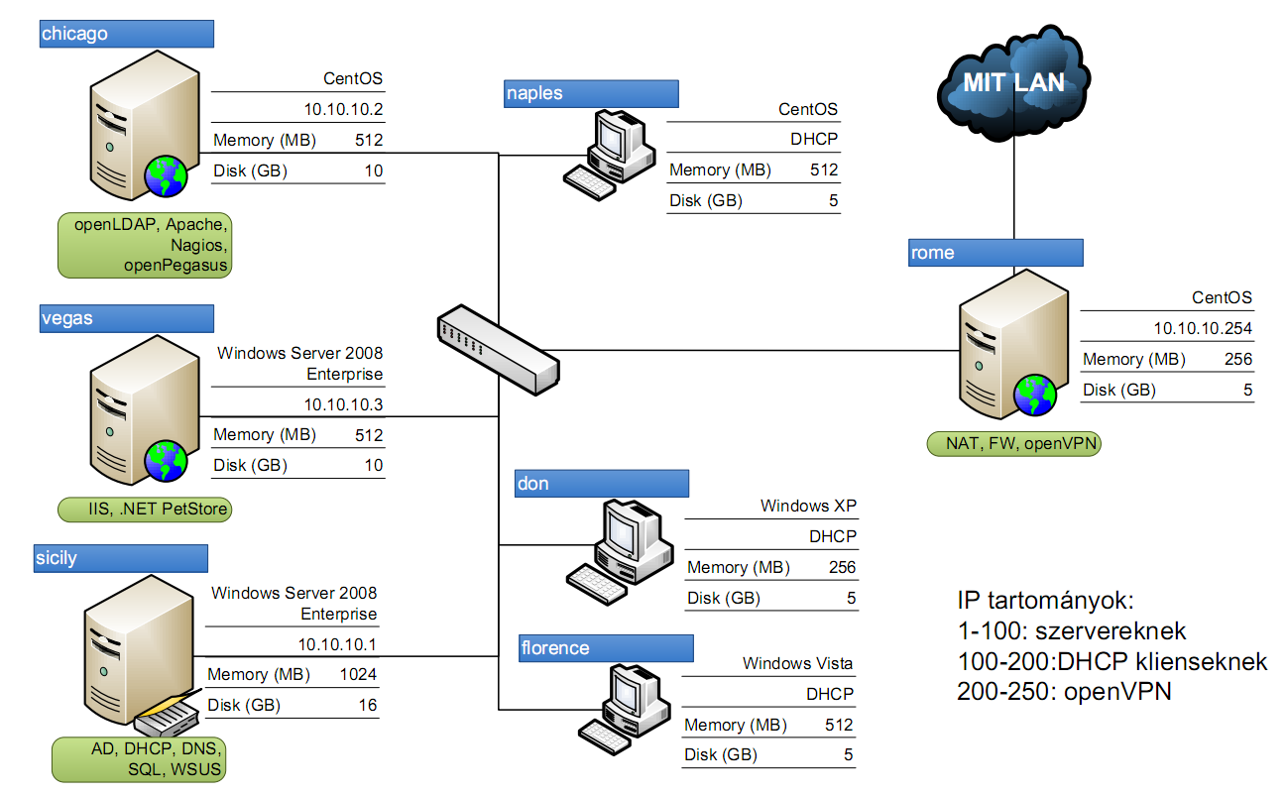
Példarendszer
OpenVPN, SSH
OpenLDAP, Apache, PowerDNS

Slide 35
PAM autentikáció
PAM működése
LDAP autentikáció telepítése
openldap, nss_ldap (pam_ldap), nscd
/etc/nsswitch
/etc/ldap.conf + /etc/ldap.secret
/etc/pam.d/…
Új felhasználók felvétele, módosítása
nscd --invalidate

Slide 36
Mire figyeljünk
Akkor hatékony, ha
sok a keresés jellegű művelet
atomi műveleteket használunk
Veszélyes, ha
felhasználókat csak ebben tároljuk
Ki indítja el az LDAP-ot? („róka fogta csuka” esete)
rendszerfelhasználókat belepakoljuk
Csomagkezelő törli a felhasználót, holott máshol még kellhet
Létrejöhet olyan felhasználó ami adott hoszton nem kell

Slide 37
Egyéb LDAP lehetőségek
Apache mod_auth_ldap konfiguráció
VirtualHost konfiguráció
LDAP autentikáció
OpenVPN ldap_auth_plugin konfiguráció
Notes:
Kapcsolódó Apache konfigurációs fájl részlet
- Figyeljük meg az LDAP specifikus beállításokat!
<VirtualHost *:80>
ServerAdmin webmaster@chicago
DocumentRoot /var/vhosts/accounts
ServerName accounts.thefamily.local
<Directory /var/vhosts/accounts>
AuthType Basic
AuthName "Maffia FTSRG LDAP Authorization"
AuthBasicProvider ldap
AuthzLDAPAuthoritative on
AuthLDAPBindDN cn=apache,ou=administrative,dc=thefamily,dc=local
AuthLDAPBindPassword alma
AuthLDAPURL ldap://127.0.0.1/ou=DEMO,dc=thefamily,dc=local?uid?sub
Require ldap-group cn=chicago2group,ou=groups,ou=DEMO,dc=thefamily,dc=local
Satisfy all
</Directory>
</VirtualHost>

Slide 38
DNS
Dnsdomain.schema
PowerDNS DNS szerver
LDAP paraméterek beállítása
Domainek felvétele
Let test it! Nslookup, dig
http://www.linuxnetworks.de/doc/index.php/PowerDNS_LDAP_Backend

Slide 39
LDAP elérése JAVA alkalmazásból
Hashtable<String, String> authEnv = new Hashtable<String, String>(11);
String user = "cn=zeedemo,ou=users,ou=DEMO,dc=thefamily,dc=local";
String passWord = "alma"; // NOT SECURE!!!
String ldapURL = "ldap://10.10.10.2:389";
authEnv.put(Context.INITIAL_CONTEXT_FACTORY,"com.sun.jndi.ldap.LdapCtxFactory");
authEnv.put(Context.SECURITY_AUTHENTICATION, "simple");
authEnv.put(Context.PROVIDER_URL, ldapURL);
authEnv.put(Context.SECURITY_PRINCIPAL, user);
authEnv.put(Context.SECURITY_CREDENTIALS, passWord);
try {
DirContext authContext = new InitialDirContext(authEnv);
System.out.println("Authentication Success!");
} catch (AuthenticationException authEx) {
System.out.println("Authentication failed!");
} catch (NamingException namEx) {
System.out.println("Something went wrong!");
namEx.printStackTrace();
}

Slide 40
Programozás óra
Autentikáció JAVA alkalmazásból LDAP alapján
JNDI -> DirContext
Keresés, módosítás LDAP adatbázisban
Notes:
Példa kód LDAP elem keresésére:
Hashtable<String, String> env = new Hashtable<String, String>();
env.put(Context.INITIAL_CONTEXT_FACTORY,"com.sun.jndi.ldap.LdapCtxFactory");
env.put(Context.PROVIDER_URL, "ldap://10.10.10.2:389");
env.put(Context.SECURITY_AUTHENTICATION,"simple");
try
{
env.put(Context.SECURITY_PRINCIPAL,"cn=java,ou=administrative,dc=thefamily,dc=local"); // specify the username
env.put(Context.SECURITY_CREDENTIALS,"javapass"); // specify the password
DirContext ctx = new InitialDirContext(env);
Attributes matchAttrs = new BasicAttributes(true); // ignore attribute name case
matchAttrs.put(new BasicAttribute("uid", "zeedemo"));
// Search for objects with those matching attributes
NamingEnumeration answer = ctx.search("ou=users,ou=DEMO,dc=thefamily,dc=local", matchAttrs);
formatResults(answer);
} catch (Exception E)
{
E.printStackTrace();
}

Slide 41
ldapsearch, ldapadd, ldapmodify
LDAP adatbázis parancssorból történő használata
Jellemző ldapsearch kapcsolók
-x : Egyszerű azonosítás használata
-b: Keresés gyökér eleme
-D: Felhasználó DN-je
-W: jelszó bekérése
-h: LDAP szerver címe
‘(ObjectClass=posixAccount)’: keresési kritérium
Notes:
ldapsearch -x -h 10.10.10.2 -D "cn=apache,ou=administrative,dc=thefamily,dc=local" -W -b "dc=thefamily,dc=local" -s sub '(objectClass=posixAccount)'

